Slide 2
Vertrouw niet op je verstand
Wij zijn allemaal verstandelijk beperkt
Rondom ‘grote’ en
‘kleine’ beslissingen
Ook rondom geloof

Slide 3
Vertrouw niet op je verstand

Slide 4
Maar vertrouw op de HEER
Wanneer vertrouw je iemand?

Slide 5
Maar vertrouw op de HEER

Slide 6
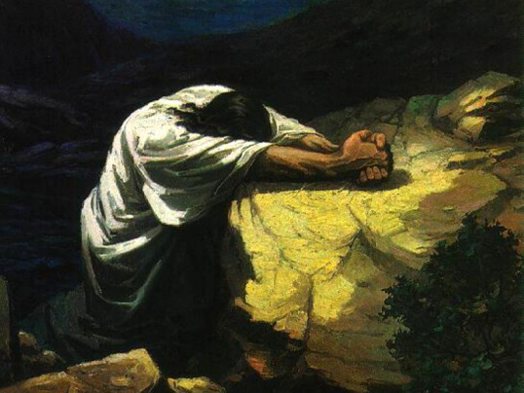
Met heel je hart
“Denk aan Hem bij alles wat je doet”
Geloof met heel je ‘hart’

Slide 7
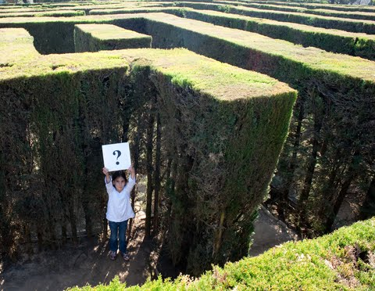
Dan maakt Hij een weg
Maar hoe loopt de weg dan???
Jezus maakt de weg vrij
Vertrouw op de HEER!

